Slide 1










零死角玩转STM32
设置FLASH的读写保护及解除
淘宝：firestm32.taobao.com
论坛： www.firebbs.cn
扫描进入淘宝店铺

Slide 2
主讲内容
01
选项字节与读写保护
02
修改选项字节的过程
03
操作选项字节的库函数
04
实验：设置读写保护及解除
参考资料:《零死角玩转STM32》
“设置FLASH的读写保护及解除”章节

Slide 3
设置FLASH的读写保护及解除
选项字节与读写保护
在实际发布的产品中，在STM32芯片的内部FLASH存储了控制程序，如果不作任何保护措施的话，可以使用下载器直接把内部FLASH的内容读取回来，得到bin或hex文件格式的代码拷贝，别有用心的厂商即可利用该代码文件山寨产品。为此，STM32芯片提供了多种方式保护内部FLASH的程序不被非法读取，但在默认情况下该保护功能是不开启的，若要开启该功能，需要改写内部FLASH选项字节(Option Bytes)中的配置。

Slide 4
设置FLASH的读写保护及解除
选项字节的内容
选项字节是一段特殊的FLASH空间，STM32芯片会根据它的内容进行读写保护等配置，选项字节的构成如下：
地址 | [31:24] | [23:16] | [15:8] | [7:0]
0x1FFF F800 | nUSER | USER | nRDP | RDP
0x1FFF F804 | nData1 | Data1 | nData0 | Data0
0x1FFF F808 | nWRP1 | WRP1 | nWRP0 | WRP0
0x1FFF F80C | nWRP3 | WRP3 | nWRP2 | WRP2

Slide 5
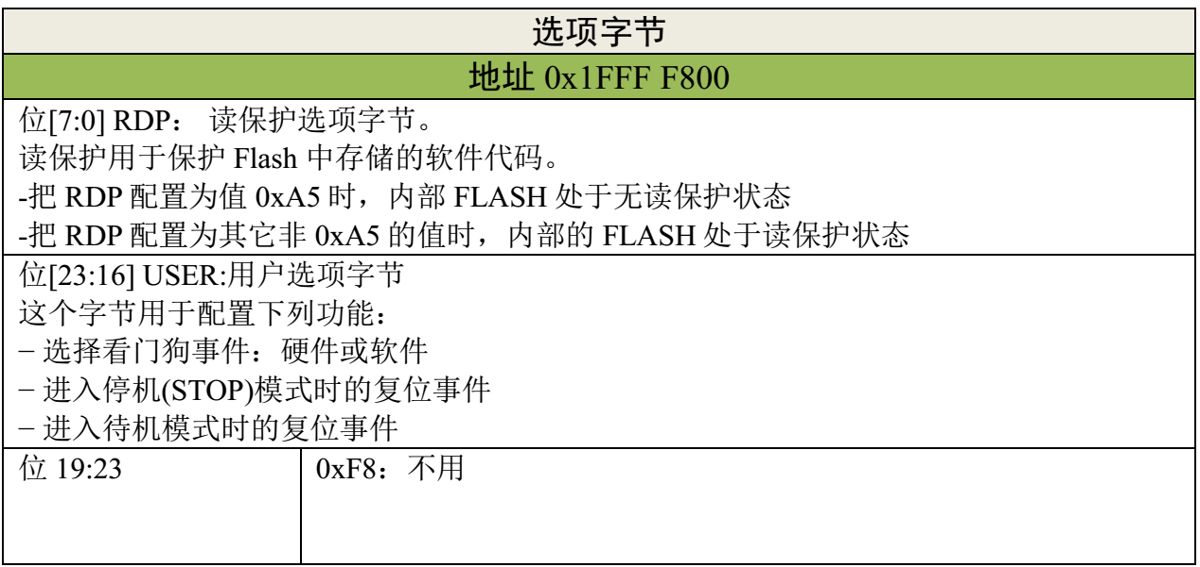
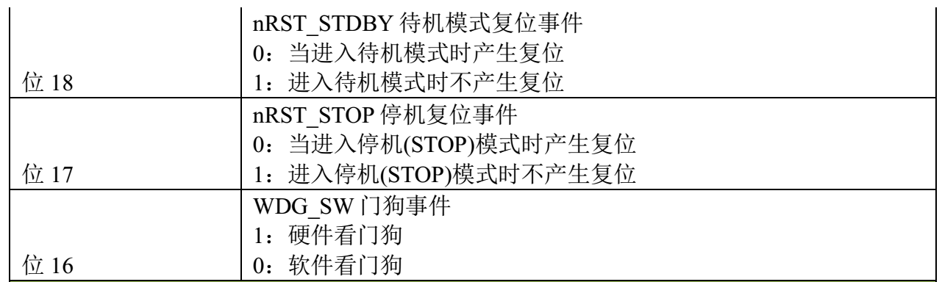
设置FLASH的读写保护及解除
STM32F103系列芯片的选项字节有8个配置项，即上表中的USER、RDP、DATA0/1及WRP0/1/2/3，而表中带n的同类项是该项的反码，即nUSER的值等于(~USER)、nRDP的值等于(~RDP)，STM32利用反码来确保选项字节内容的正确性。
选项字节具体的数据位配置（第一部分）：

Slide 6
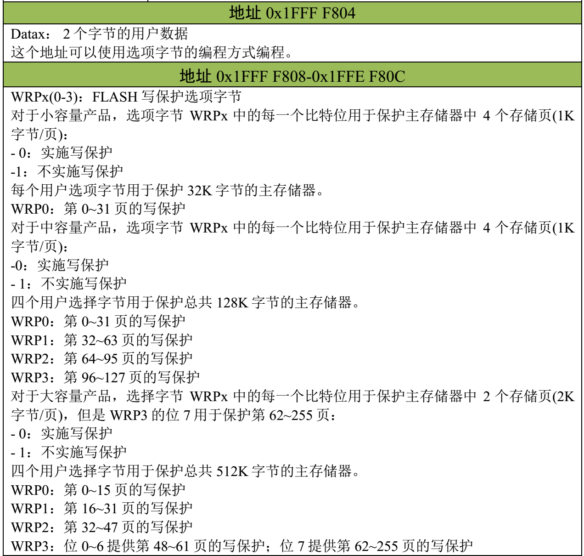
设置FLASH的读写保护及解除
选项字节的内容
选项字节具体的数据位配置（第二部分）：
本章主要讲解选项字节配置中的RDP位和WRP位，它们分别用于配置读保护和写保护。

Slide 7
设置FLASH的读写保护及解除
RDP读保护级别
修改选项字节的RDP位的值可设置内部FLASH为以下保护级别：
0xA5：级别0，无保护
这是STM32的默认保护级别，它没有任何读保护，读取内部FLASH的内容都没有任何限制。也就是说，第三方可以使用调试器等工具，获取该芯片FLASH中存储的程序，然后可以把获得的程序以bin和hex的格式下载到另一块STM32芯片中，加上PCB抄板技术，轻易复制出同样的产品。
其它值：级别1，使能读保护
把RDP配置成除0xA5外的任意数值， 都会使能读保护。在这种情况下，若使用调试功能(使用下载器、仿真器)或者从内部SRAM自举时都不能对内部FLASH作任何访问(读写、擦除都被禁止)；而如果STM32是从内部FLASH自举时，它允许对内部FLASH的任意访问。也就是说，任何尝试从外部访问内部FLASH内容的操作都被禁止。

Slide 8
设置FLASH的读写保护及解除
RDP读保护级别
例如，无法通过下载器读取它的内容，或编写一个从内部SRAM启动的程序，若该SRAM启动的程序读取内部FLASH，会被禁止。而如果是芯片原本的内部FLASH程序自己访问内部FLASH（即从FLASH自举的程序），是完全没有问题的，例如芯片本身的程序，若包含有指针对内部FLASH某个地址进行的读取操作，它能获取正常的数据。

Slide 9
设置FLASH的读写保护及解除
RDP读保护级别
另外，被设置成读保护后，FLASH前4K字节的空间会强制加上写保护，也就是说，即使是从FLASH启动的程序，也无法擦写这4K字节空间的内容；而对于前4K字节以外的空间，读保护并不影响它对其它空间的擦除/写入操作。利用这个特性，可以编写IAP代码(In Application Program)更新FLASH中的程序，它的原理是通过某个通讯接口获取将要更新的程序内容，然后利用内部FLASH擦写操作把这些内容烧录到自己的内部FLASH中，实现应用程序的更新，该原理类似串口ISP程序下载功能，只不过ISP这个接收数据并更新的代码由ST提供，且存放在系统存储区域，而IAP是由用户自行编写的，存放在用户自定义的FLASH区域，且通讯方式可根据用户自身的需求定制，如IIC、SPI等，只要能接收到数据均可。

Slide 10
设置FLASH的读写保护及解除
RDP读保护级别
解除保护
当需要解除芯片的读保护时，要把选项字节的RDP位重新设置为0xA5。在解除保护前，芯片会自动触发擦除主FLASH存储器的全部内容，即解除保护后原内部FLASH的代码会丢失，从而防止降级后原内容被读取到。
芯片被配置成读保护后根据不同的使用情况，访问权限不同，总结如下表：
存储区 | 保护设置 | 从RAM自举（SRAM调试模式） |  |  | 从内部FLASH自举
 |  | 读 | 写 | 擦除 | 读 | 写 | 擦除
主FLASH前4K字节 | 读保护 | 否 |  |  | 是 | 否 | 否
主FLASH前4K字节外的空间 | 读保护 | 否 |  |  | 是
选项字节 | 读保护 | 是 |  |  | 是

Slide 11
设置FLASH的读写保护及解除
WRP写保护
使用选项字节的WRP0/1/2/3可以设置主FLASH的写保护，防止它存储的程序内容被修改。
设置写保护
写保护的配置一般以4K字节为单位，除WRP3的最后一位比较特殊外，每个WRP选项字节的一位用于控制4K字节的写访问权限， 把对应WRP的位置0即可把它匹配的空间加入写保护。被设置成写保护后，主FLASH中的内容使用任何方式都不能被擦除和写入，写保护不会影响读访问权限，读访问权限完全由前面介绍的读保护设置限制。
解除写保护
解除写保护是逆过程，把对应WRP的位置1即可把它匹配的空间解除写保护。解除写保护后，主FLASH中的内容不会像解读保护那样丢失，它会被原样保留。

Slide 12
零死角玩转STM32
THANKS
论坛： www.firebbs.cn
淘宝：firestm32.taobao.com
扫描进入淘宝店铺

